Slide 1
Handige tips Om brand te voorkomen en goed te kunnen reageren bij brand

Slide 2
Brandveiligheid is een belangrijk thema in de zorg. Overal waar mensen wonen, werken en verzorgd worden, moet het veilig zijn.
Zeker als zelf vluchten bij een brand niet vanzelfsprekend is.

Slide 3
Het is belangrijk dat medewerkers en cliënten weten wat zij kunnen doen om brand te voorkomen én wat te doen als er toch een brand ontstaat.

Slide 4
In deze presentatie een aantal handige tips om zelf toe te passen en om met je cliënten te bespreken.

Slide 5
Voorkom brand, wees voorzichtig in de keuken

Slide 6
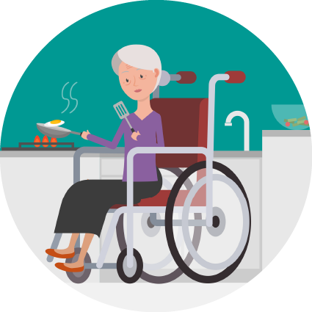
Houd brandbare objecten zoals keukenrol en pannenlappen uit de buurt van de kookplaat.

Slide 7
Let bij het gebruik van de magnetron goed op de bereidingstijd en het wattage.
Blijf in de buurt tijdens het koken en houd een passende deksel bij de hand. Die is nodig om het vuur te doven als de vlam in de pan slaat.

Slide 8
Voorkom brand, ga zorgvuldig om met kaarsen

Slide 9
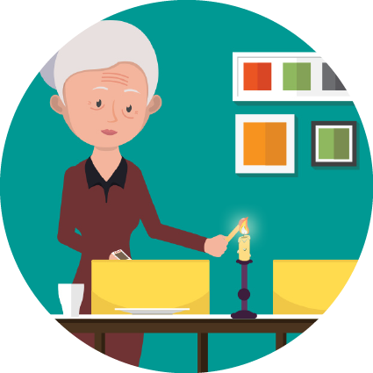
Gebruik stevige en onbrandbare standaards of waxinelichthouders.

Slide 10
Zet kaarsen niet te dicht op de rand van een tafel of kast, dan kunnen ze niet worden omgestoten.
Plaats kaarsen niet boven de verwarming. De kaars kan omvallen als de onderkant smelt.

Slide 11
Voorkom brand, wees slim met elektrische apparaten

Slide 12
Telefoon opladen? Leg de telefoon op een tafel of (nacht)kastje, niet op bank of bed. Stof kan door hitte vlam vatten.

Slide 13
Gebruik geen apparaten met beschadigde snoeren.
Elektrische apparaten moeten hun warmte kwijt kunnen. Leg er niets overheen en maak ze regelmatig schoon zodat er geen stof op ligt.

Slide 14
Voorkom brand, gebruik verlengsnoeren verstandig

Slide 15
Gebruik alleen onbeschadigde stekkerdozen en verlengsnoeren.

Slide 16
Gebruik geen stekkerdozen voor grote stroom- verbruikers, zoals een kacheltje of waterkoker.
Verbind stekkerdozen of verlengsnoeren nooit met elkaar.

Slide 17
Voorkom brand, rook veilig

Slide 18
Rook nooit op bed.

Slide 19
Asbak legen? Wacht minimaal 15 minuten na het uitmaken van de laatste sigaret of sigaar.
Laat een sigaret nooit brandend achter, ook niet in een asbak.

Slide 20
Voorkom brand, denk na over zuurstofflessen

Slide 21
Breng een zuurstoffles nooit binnen in een kamer waar wordt gerookt. Houd zuurstofflessen altijd uit de buurt van open vuur.

Slide 22
Zorg dat de ruimte waar de zuurstof wordt gebruikt of opgeslagen goed wordt geventileerd.
Zet een zuurstofcilinder zo neer dat die niet kan omvallen. Maak de cilinder vast bij transport.

Slide 23
Voorkom brand, versier slim bij feestjes

Slide 24
Gebruik alleen versieringen van brandvertragend materiaal.

Slide 25
Versier veilig. Houd vluchtwegen, brandblussers, noodverlichting, handbrand-melders en brandpanelen vrij en zorg dat sprinklers en rookmelders ongehinderd kunnen werken.

Slide 26
Wees voorbereid op brand, neem voorzorgsmaat- regelen

Slide 27
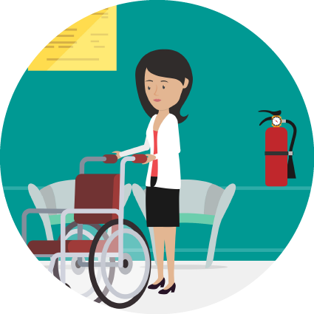
Plaats niets in de vluchtweg, voor trappen, nooddeuren of voor blusmiddelen. Ook niet tijdelijk een tillift, rolstoel, rollator of scootmobiel.

Slide 28
Houd deuren zo vaak mogelijk gesloten, vooral brandwerende deuren. Maak deurdrangers niet los en plaats geen kegjes onder de deur.

Slide 29
Wees voorbereid op brand, oefen wat te doen

Slide 30
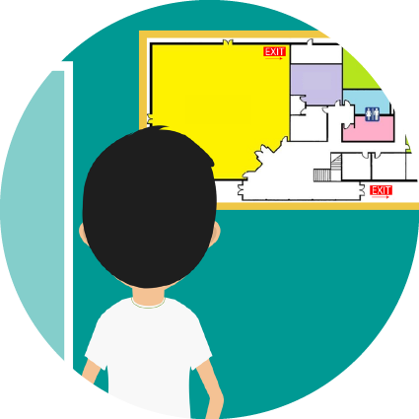
Oefen de vluchtroute. Een dagelijkse looproute door het pand is niet altijd de beste vluchtroute.

Slide 31
Ken de vluchtroute blindelings. Vluchten moet ook mogelijk zijn als het zicht slecht is door dichte rook.
Ken de noodprocedures voor alarmering en ontruiming.

Slide 32
Wees voorbereid op brand, reageer snel en alert

Slide 33
Weet waar (hand)brandmelders hangen, zodat zo snel mogelijk alarm geslagen kan worden.

Slide 34
Sluit deuren en ramen, zodat de brand en rook zich niet sneller verspreiden.
Waarschuw andere aanwezigen. Denk ook aan doven en slechthorenden, zij horen de rookmelder niet.

Slide 35
Wees voorbereid op brand, weet wanneer te blussen

Slide 36
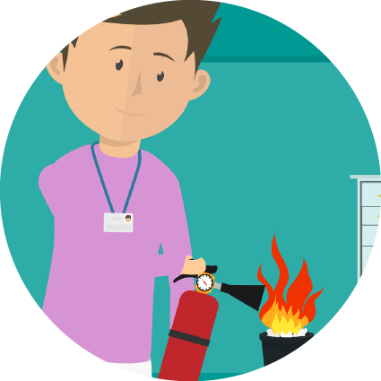
Blus alleen zelf zolang een brandje niet groter dan een voetbal is.

Slide 37
Rook is extreem giftig. Blijf altijd uit de rook.
Gebruik blusmiddelen alleen als bekend is hoe ze werken. Laat blussen anders aan anderen over.

Slide 38
Wees voorbereid op brand, leer veilig vluchten

Slide 39
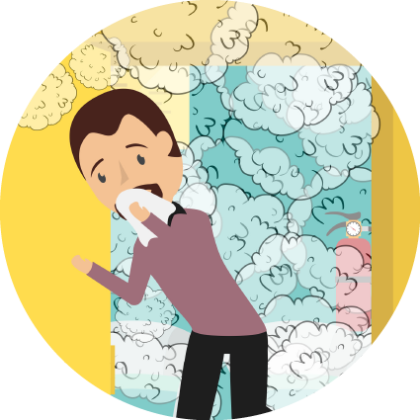
Houd het hoofd tijdens vluchten laag bij de grond, daar is minder giftige rook en meer zuurstof.

Slide 40
Maak bij brand alleen een deur open als de deur en deurklink koud zijn, anders kan een steek-vlam ontstaan. Komt er rook uit de ruimte? Ga dan niet naar binnen en sluit de deur.

Slide 41
Sluit ramen en deuren weer snel tijdens het vluchten om te voorkomen dat brand en rook zich sneller verspreiden.

Slide 42
Wees voorbereid op brand, ken de eerste- hulp-regels

Slide 43
Brandwond? Eerst 10 minuten lauw stromend water, de rest komt later.

Slide 44
Verwijder geen kleding van brandwonden.
Smeer niets op een brandwond. Bedek de wond met steriel verband of een schone doek.

Slide 45
Meer tips?
www.ikmaakdezorgbrandveilig.nl

